Slide 1

Yeni Nesil Yazılımcı
Burak Selim Şenyurt
Senior Software Engineer
Doğuş Teknoloji
Notes:
Matthew Brodeur on Unsplash

Slide 2
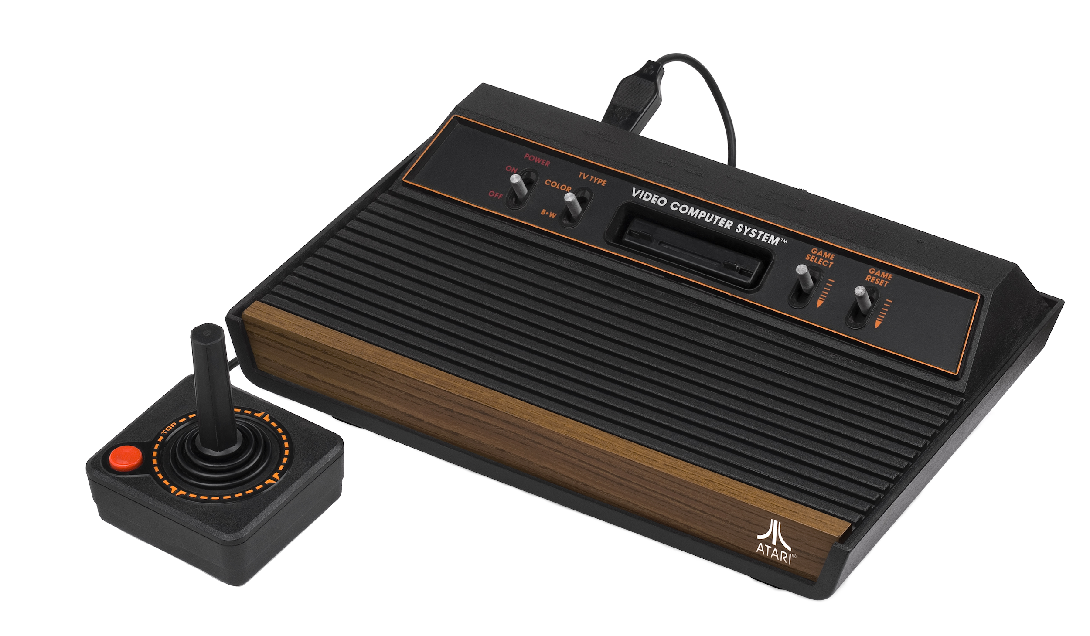
1976: İstanbul’da dünyaya geldim. Bilemezdim yazılımcı olacağımı :D
1984: Atari’de ilk bilgisayar oyunumu oynadım.
1996: Delphi diliyle ilk paramı kazandım.
1999: Y.T.Ü. Matematik Mühendisliğini bitirdim.
1999: Bilgi İşlem Sorumlusu olarak işe başladım.
2003: İlk blog(buraksenyurt.com)
yazımı paylaştım.
2022: Şu ana kadar 7 farklı şirkette çalıştım.
2022: Doğuş Teknoloji’de 4ncü yılım.
Son 14 yılda çalıştığım 3 şirket çevik metodoloji dönüşümü geçirdi.

Slide 3
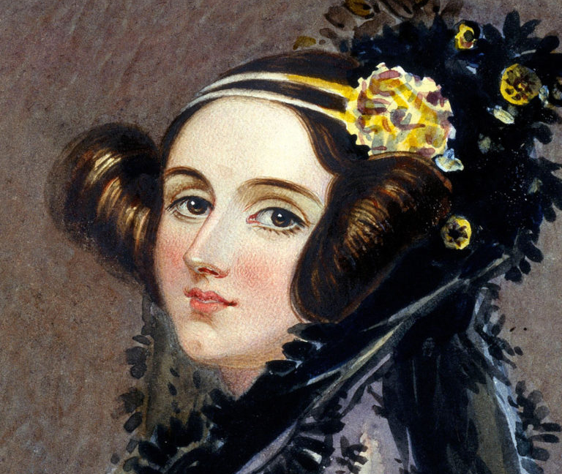

Slide 4
1949: Assembly Language 1957: FORTRAN 1958: LISP(List Processor) 1959: COBOL(Common Business Oriented Language) 1964: BASIC(Beginner’s All-Purpose Symbolic Instruction Code) 1970: PASCAL 1972: Smalltalk,C, SQL 1980: Ada 1983: C++ 1987: Perl
1990: Haskell 1991: Python, Visual Basic 1993: Ruby 1995: Java, PHP, Javascript 2000: C# 2003: Scala, Groovy 2009: Go 2011: Rust, Dart 2014: Swift
Notes:
https://devskiller.com/history-of-programming-languages/
https://www.scriptol.com/programming/chronology.php

Slide 5
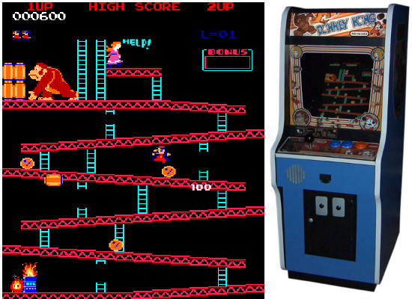
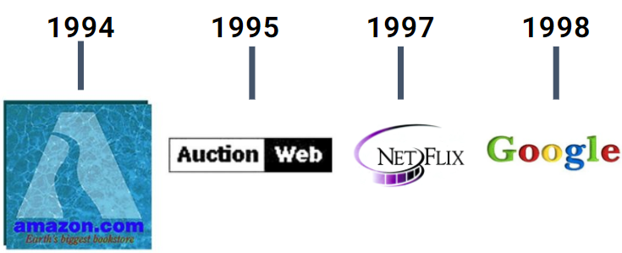
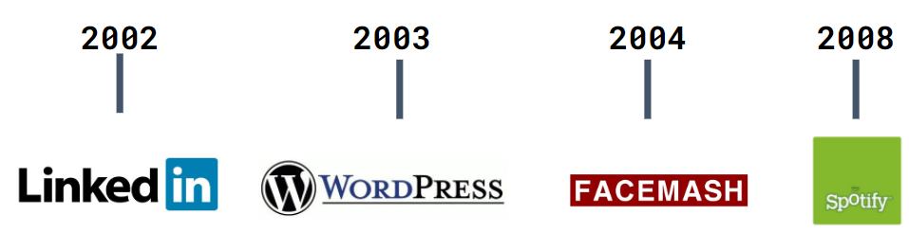
80ler(İlk 64 Kb)
90lar(Odanın Dışı)
Milenyum +10
(Katmanların Yükselişi)
Kişisel Bilgisayarlar(PC),
Commodore 64Kb, Atari, Sinclair Spectrum, Amiga
BASIC,
Nintendo(Donkey Kong)
1989, CERN
Internet’in Yükselişi
Visual Basic
Java
Web 1.0
OOP
Java vs C#
3-Tier ---> N-Tier
Monolitik Mimariler
Agile Manifesto(2001)
SOLID
Design Patterns
SOA

Slide 6
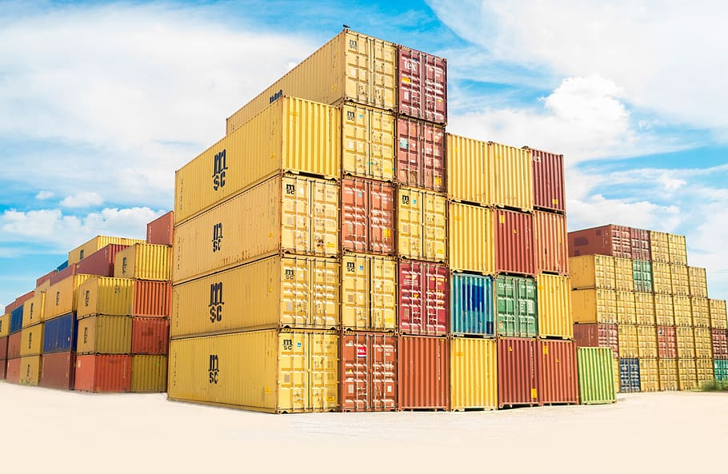
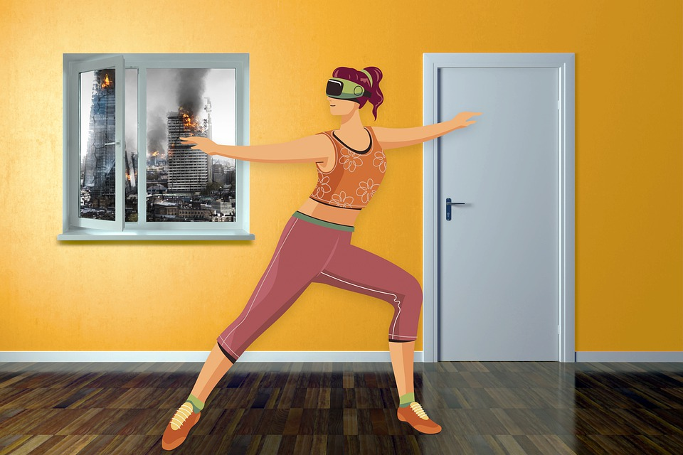
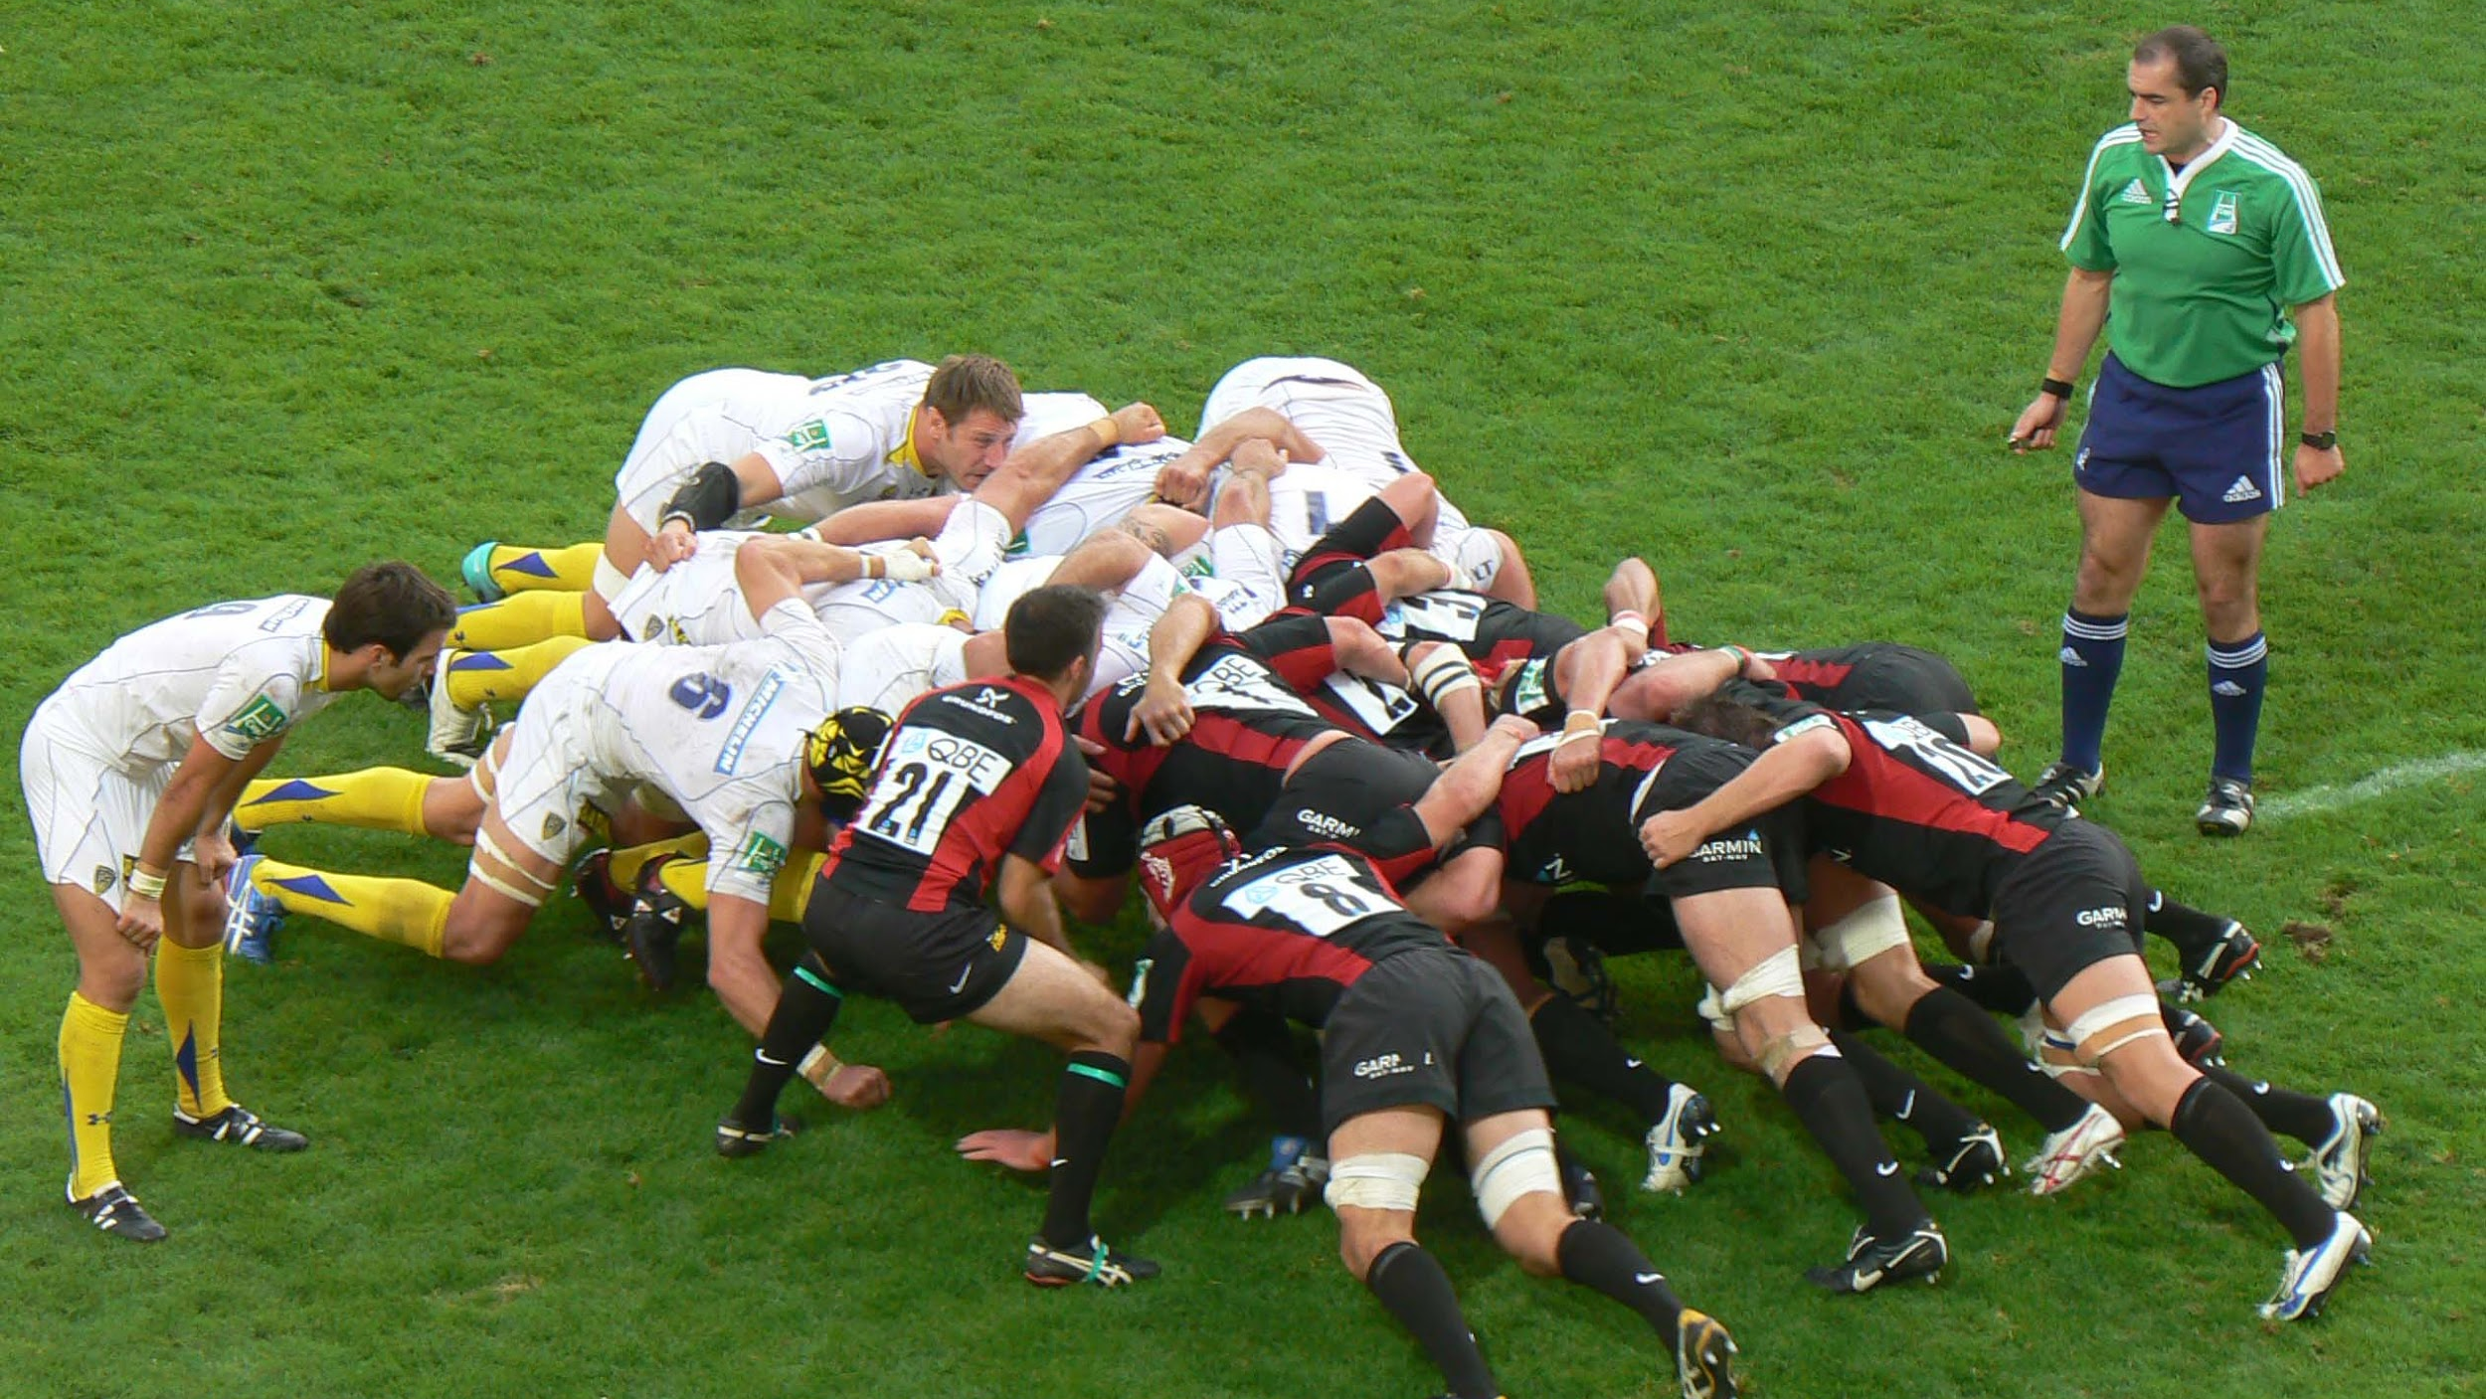
Milenyum++(
Metodolojilerin Gelişimi)
2010>(Bulutların Üstü)
Durağansızlık
IaaS,PaaS, Serverless Computing,SaaS
Containers,
Docker,
DevOps,
DevSecOps
Makine Öğrenmesi
Yapay Zeka
Artırılmış Gerçeklik
Robotik Teknolojiler
IoT
Drone
BlockChain
Metaverse
No-code,low-code
Web 3.0
Anti-Patterns,
Technical Depth(Yükseliş)
Agile, Scrum, Kanban, XP
Digital Transformation
Microservices in SOA out,

Slide 7
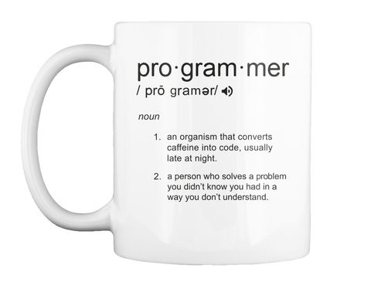
Yazılımcı 4.0
Teknikler
Platform ve araçlar arasında kolayca geçiş yapabilen, problemleri parçalara ayırabilen,
doğru bilgiye ulaşmayı bilen, sorgulayan, deneyen ve istikrarlı öğrenme disiplinleri uygulayan profesyonel birey.
Neden, Nasıl?
Öğrenme teknikleri.
Git.
Doğru kaynak.
Açık kaynak kod okuma.
Fikir kovalama.
?

Slide 8
Neden Docker diye bir ürün geliştirilmiş? Docker nasıl çalışır?
Klasik bellek neden stack ve heap şeklinde iki bölümden oluşur. Heap ve Stack nasıl çalışır?
Neden WASM’a ihtiyaç var? Tarayıcılar WASM ikililerini nasıl çalıştırır?
Neden fonksiyonel dil paradigması diye bir şey var? Fonksiyonel dillerdeki REPL mekanizması nasıl çalışır?
Oyun motorlarında neden sonsuz döngüye ihtiyaç vardır? Bir Game Loop nasıl çalışır?
…

Slide 9
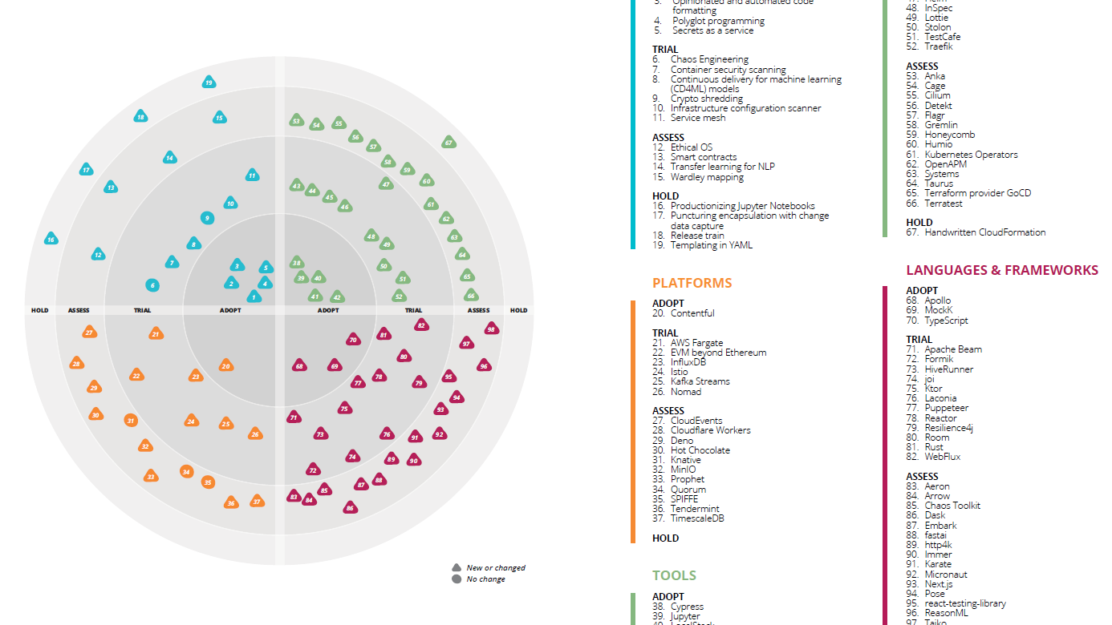
Notes:
https://www.thoughtworks.com/radar

Slide 10
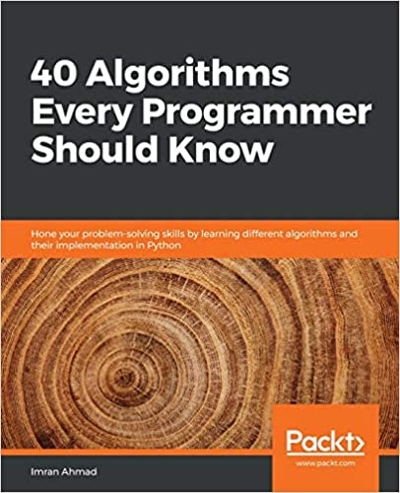
Paradigmalar
OOP
SOLID İlkeleri
Tasarım Kalıpları
Yazılım Mimarileri
Oyun Motorları
Bellek Çalışma Prensipleri
Kernel Çalışma İlkeleri
Veri Yapıları ve Algoritmalar

Slide 11
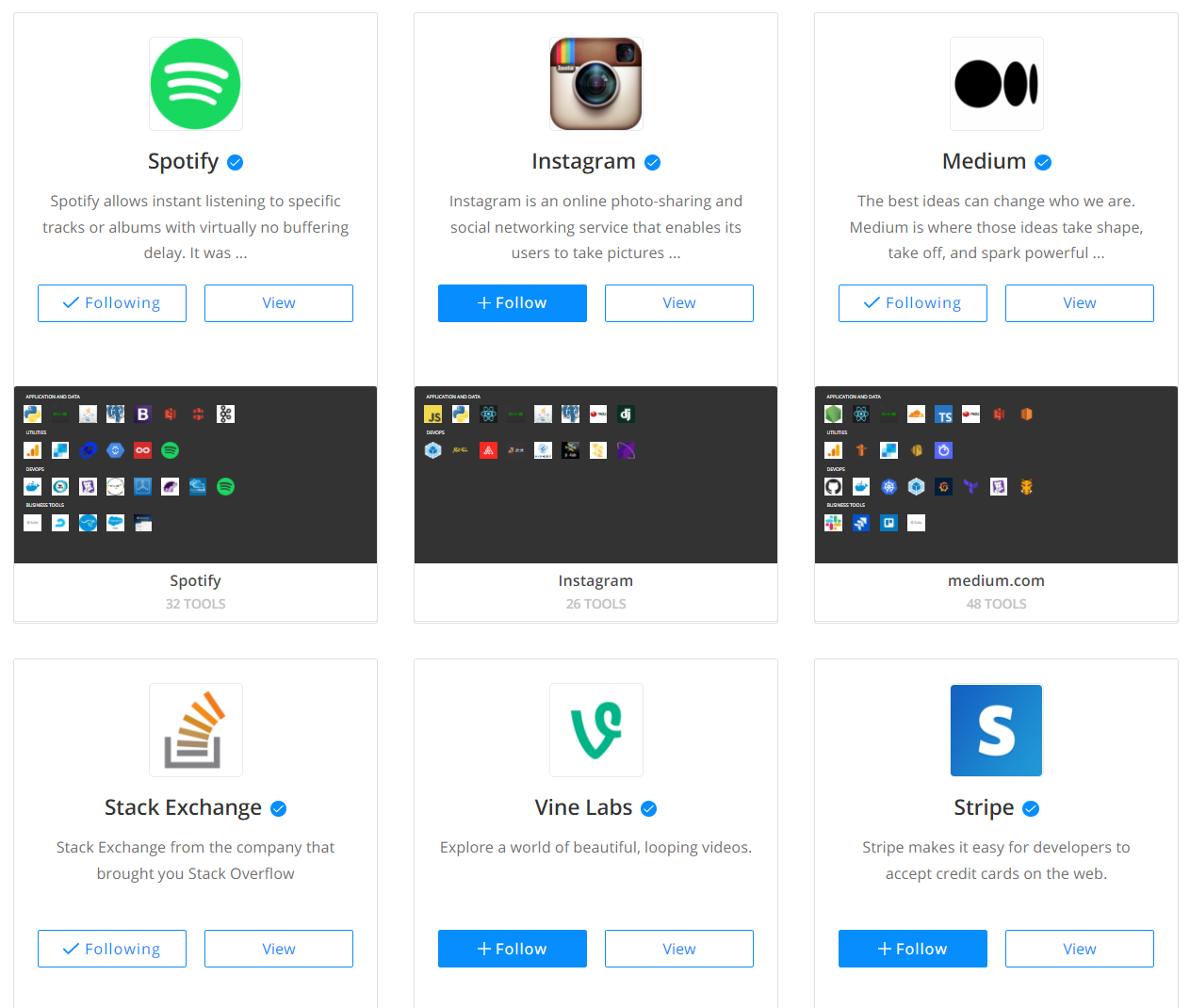

Slide 12
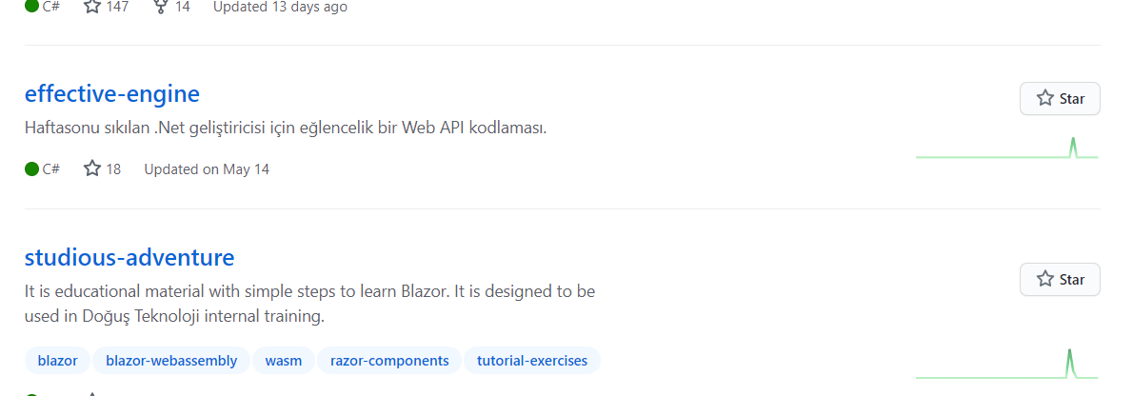
git’in :)
Notes:
https://github.com/buraksenyurt

Slide 13
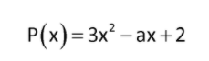
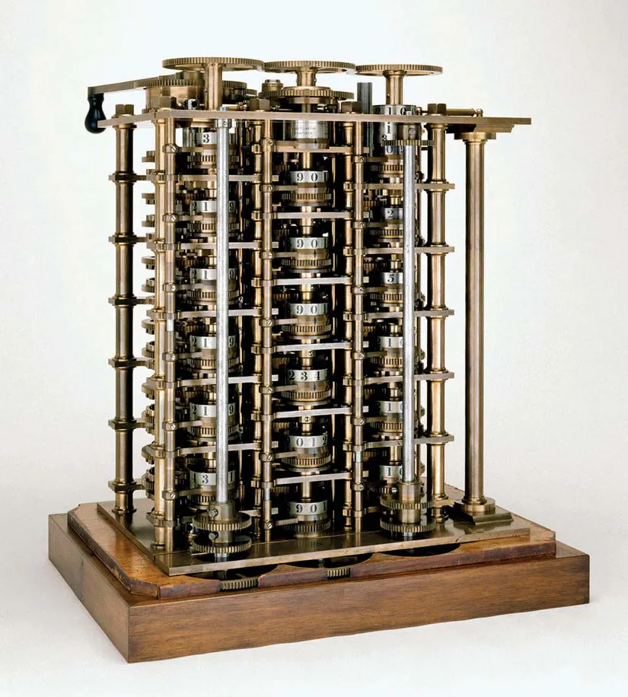
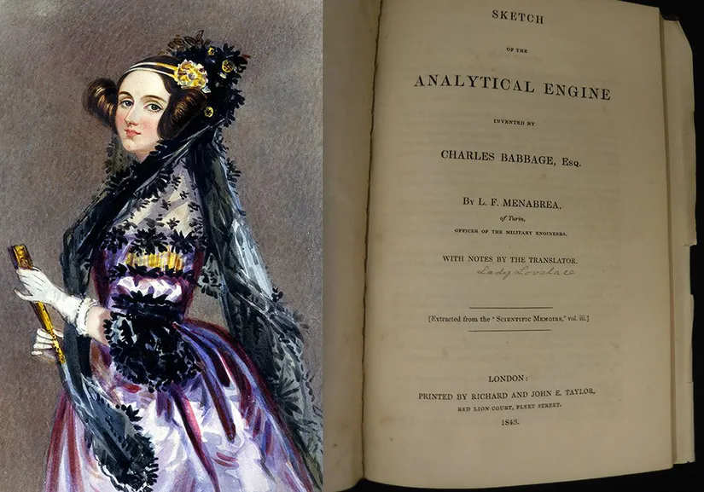
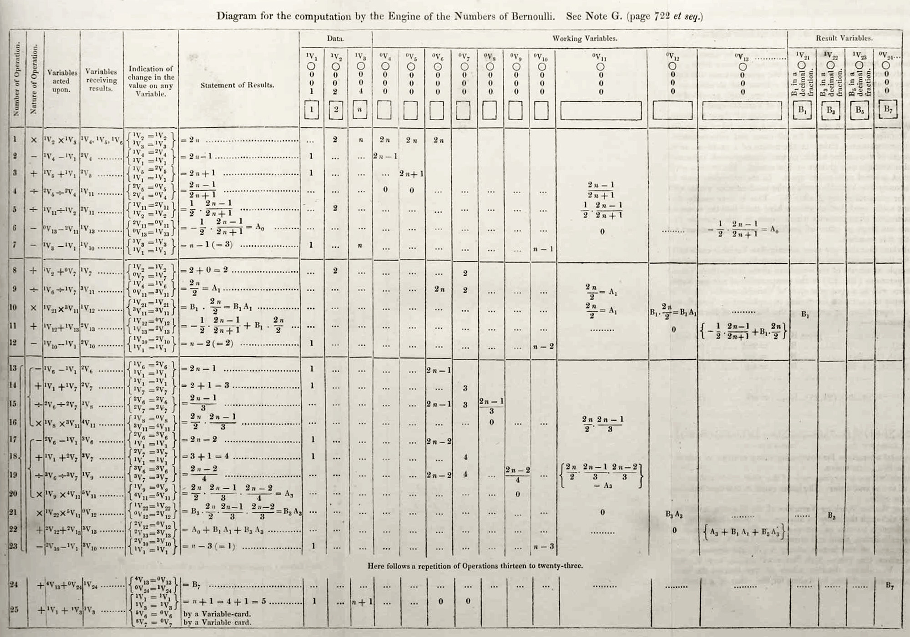
Charles Babbage
Fark Makinesi
Ada Lovelace
Luigi Menabrea
Analitik Motor
1842
1843
Loop
Bernoulli Sayıları
Notes:
Charles Babbage -> İngiliz Matematikçi ve Mucit
Fark Makinesi -> 8 sütun dişliden oluşan bir makine. 7. Dereceden polinoma kadar hesaplayabiliyor.
Analitik Motor -> İlk bilgisayar diyebiliriz. Delikli kart ile programlanabiliyor.
Luigi Menabrea -> İtalyan Mühendis ve geleceğin Başbakanı. Analitik Motor ve Fark Makinesi ile ilgili Fransızca makale yayınlıyor. 1842.
Ada Lovelace -> Luigi’nin yazısı üstüne binlerce kelime ve daha fazla sayfa ile katkı verip yazıyı İngilizce yayınlıyor. Yazı İngiliz Bilim dergisinden yayınlanıyor. İçinde ilk program algoritmasının yazıldığını söyleyebiliriz. Bu algoritma Bernoulli Sayılarını hesaplamaya yarıyor. https://projectlovelace.net/problems/ada-lovelaces-note-g/
Lovelace’ın makalesinde ayrıca ilk döngü kavramı da ortaya konmuş ve teorileştirilmiştir.
Her yıl Ekim ayının ikinci Salı günü, kadınların bilime, teknolojiye, mühendisliğe ve matematiğe (STEM) katkıları Ada Lovelace Gününde kutlanmaktadır.

